Slide 1
Matemática aplicada À Economia
4ª aula -2024
Professor Ricardo Feijó
riccfeij@usp.br

Slide 2
teoria da equação DIFERENCIAL de primeira ordem e primeiro grau com coeficiente e termo variáveis.

Slide 3
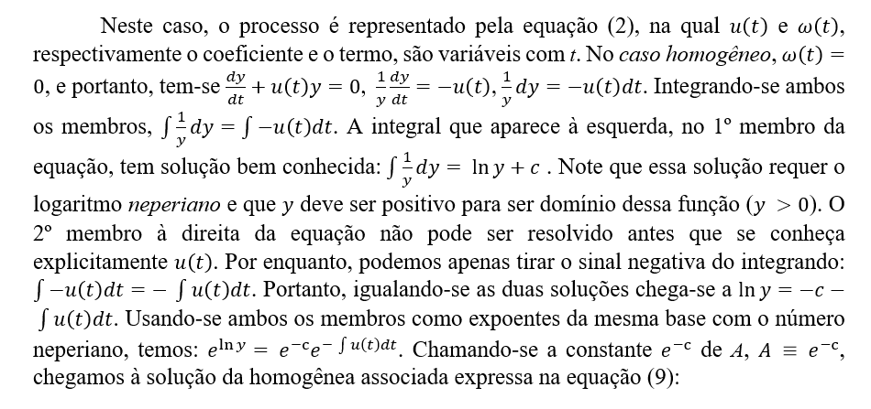

Slide 5
Solução completa da equação DIFERENCIAL de primeira ordem e primeiro grau com coeficiente e termo variáveis.

Slide 6
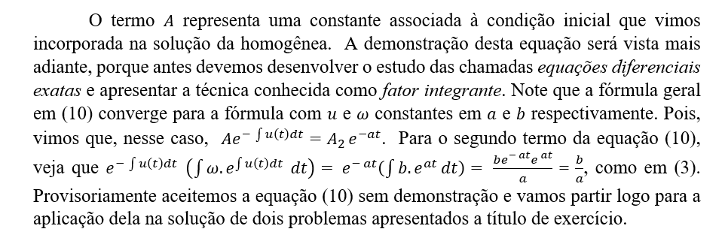

Slide 7
Exercício 1

Slide 8
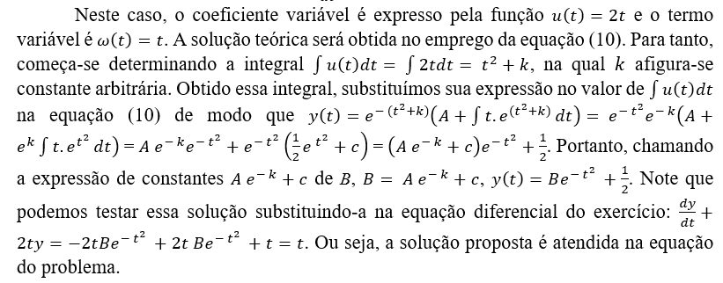

Slide 9
Solução por matlab

Slide 10
Exercício 2

Slide 13
Equações diferenciais exatas.

Slide 20
Solução do MATLAB

Slide 22
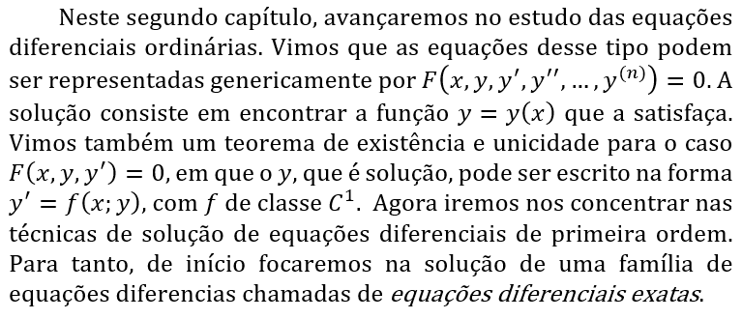
CONTEÚDO complementar (Livro FEIJÓ, Equações Diferenciais para Físicos e Economistas).

Slide 23
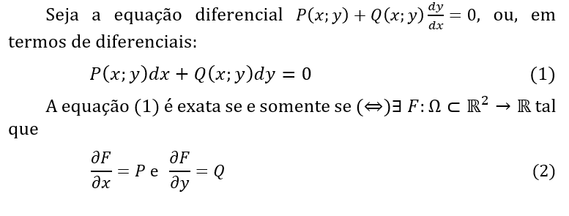

Slide 24
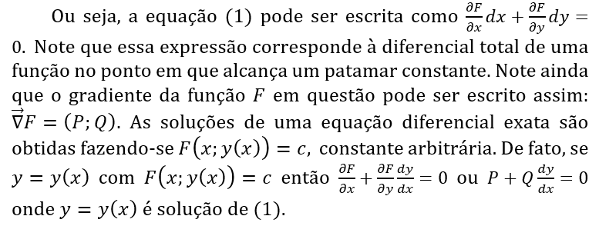

Slide 26
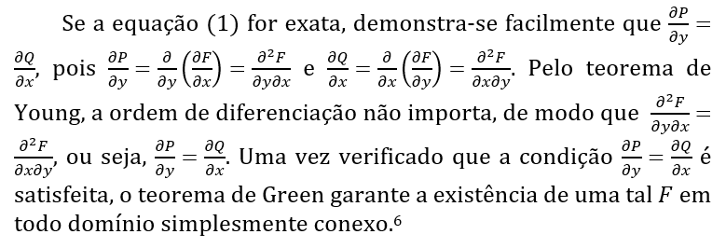

Slide 27
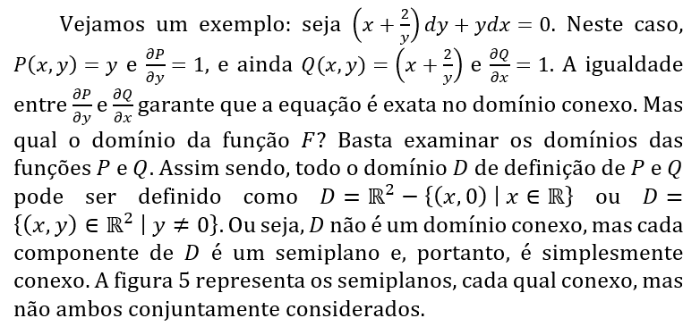

Slide 28
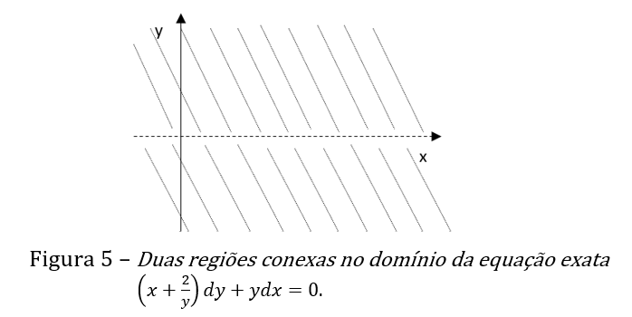

Slide 29
